Slide 1
Módulo Bluetooth HC-05

Slide 2
Módulo Bluetooth HC-05

Slide 3
Introdução
É usado em muitos dispositivos como: fones de ouvido, controles de vídeo game, mouse, teclado e outros;
O sinal pode alcançar até 100 metros, dependendo do transmissor e receptor, atmosfera, condições geográficas e urbanas;
É um protocolo padronizado IEEE 802.15.1, por meio do qual pode-se construir redes pessoais sem fio (PAN - Personal Area Network). Ele usa Espalhamento Espectral por Saltos em Frequência (FHSS - Frequency-Hopping Spread Spectrum), tecnologia de rádio para enviar dados pelo ar.
Ele usa comunicação serial para se comunicar com outros dispositivos. Ele se comunica com micro controladores usando a portal serial (USART).

Slide 4
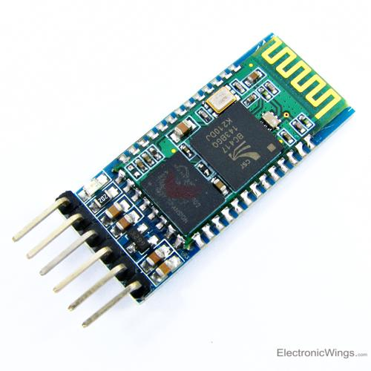
Módulo Bluetooth HC-05
HC-05 é um módulo Bluetooth que foi projetado para comunicação sem fio. Este módulo pode ser usado no modo mestre ou escravo.

Slide 5
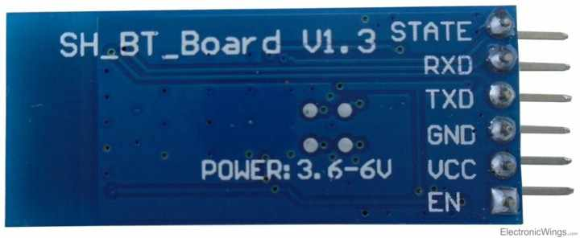
Descrição dos pinos
Os módulos seriais Bluetooth permitem que todos dispositivos, habilitados para uma comunicação serial, se comuniquem via Bluetooth.

Slide 6
Descrição dos pinos
Ele tem 6 pinos:
Key/EN: é usado para colocar o módulo no modo de comandos AT. Se key/EN é configurado para HIGH, então o módulo trabalhará no modo Comandos. Caso contrário, por padrão, ele permanece no modo Dados. A taxa de transmissão padrão do HC-05 no modo Comandos é 38400 bps e 9600 no modo Dados.
Modo Dados: troca de dados entre dispositivos; e
Modo Comandos: ele usa comandos AT que são usados para alterar configurações do módulo. Esses comandos são enviados pela porta do módulo serial (USART).

Slide 7
Descrição dos pinos
VCC: conecte 5 ou 3,3 V neste pino;
GND: pino de aterramento do módulo;
TXD: transmite dados serialmente (dados recebidos via Bluetooth são transmitidos serialmente pelo pino TXD);
RXD: recebe dados serialmente (dados recebidos pelo pino RDX são transmitidos via Bluetooth); e
State: ele diz se o módulo está conectado ou não.

Slide 8
Informações
O módulo HC-05 tem um LED vermelho que indica o status da conexão, se o Bluetooth está conectado ou não. Quando o módulo não está conectado, o LED fica piscando continuamente de maneira periódica. Quando está conectado a algum outro dispositivo Bluetooth, ele pisca a cada 2 segundos.
Este módulo trabalha em 3,3 V. Contudo, podemos conectá-lo a uma fonte de 5 V, visto que ele tem embutido um regulador de tensão de 5 para 3,3 V.
Como o módulo HC-05 trabalha com 3,3 V nos pinos RX/TX e o micro controlador pode detectar níveis de 3,3 V, não é necessário mudar o nível de transmissão do módulo HC-05. Mas nós precisamos mudar a voltagem de transmissão do micro controlador para o pino RX do módulo HC-05.

Slide 9
Modo Comando
Quando queremos alterar configurações do módulo Bluetooth HC-05 como senha para conexão, taxa de transmissão, nome, etc;
Para isso, o módulo HC-05 tem comandos AT;
Para usar o módulo HC-05 no modo Comando conecte o pino Key/EN a um sinal HIGH (VCC);
A taxa de transmissão padrão do módulo HC-05 no modo Comando é 38400 bps;
A seguir são relacionados alguns comandos AT usados para alterar configurações do módulo HC-05;
Para enviar estes comandos, é necessário conectar o módulo HC-05 ao PC por meio de um conversor serial para USB e transmitir estes comandos através do terminal serial do PC.

Slide 10
Modo Comando
Comando | Descrição | Resposta
AT | Verificação de comunicação | OK
AT+PSWD=XXXX | Configurar senha (ex.: AT+PSWD=“4567”) | OK
AT+NAME=XXXX | Configurar nome do dispositivo (ex.: AT+NAME=MeuHC-05) | OK
AT+UART=taxa de transmissão, bit de fim, bit de paridade | Alterar taxa de transmissão (ex.: AT+UART=9600, 1, 0) | OK
AT+VERSION? | Retorna a versão do módulo HC-05 | +Version: XX OK (ex.: +Version: 2.0 20130107 OK)
AT+ORGL | Envia detalhes da configuração de fábrica | Parâmetros: tipo de dispositivo, modo do módulo, parâmetro serial, senha, etc

Slide 11
Prática
Alterar nome e senha de acesso do Módulo Bluetooth HC-05

Slide 12
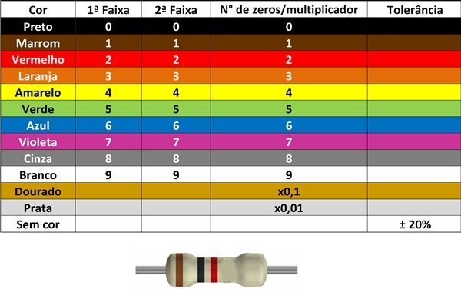
Montagem do circuito - componentes
1 Arduino Uno
1 módulo bluetooth HC-05;
1 resistor 1 kΩ;
5 jumpers macho-macho; e
1 protoboard.

Slide 13
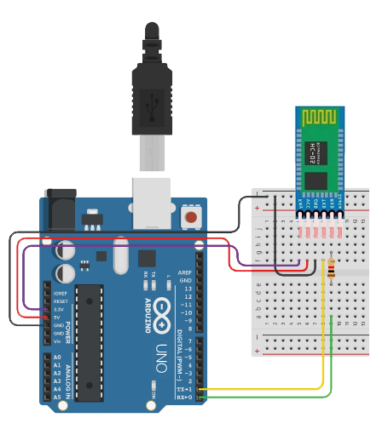
Montagem do circuito - conexões
Arduino | Módulo HC-05
RXD | RXD
TXD | TXD
5V | VCC
GND | GND
3.3V | Key/EN

Slide 14
Ligar circuito
Desligue a alimentação 5 V do módulo HC-05;
Conecte o Arduino ao PC; e
Segurando pressionado o botão de reset do módulo HC-05, ligue a alimentação 5 V do módulo HC-05 novamente e aguarde seu LED aumentar o intervalo entre seus acionamentos para 2 segundos, antes de soltar o botão reset.

Slide 15
Comandos AT
Envie um código “vazio” (com apenas a declaração dos métodos setup e loop);
Abra o monitor serial da IDE Arduino;
Verifique se a taxa de transmissão está em 38400 bps;
Digite AT e envie o comando até obter a resposta OK;
Digite AT+VERSION? para visualizar a versão do módulo HC-05;
Digite AT+NAME? para visualizar seu nome atual;
Digite AT+NAME=“Meu HC-05” para alterar o nome;

Slide 16
Comandos AT
Digite AT+PSWD? para visualizar sua senha de acesso atual;
Digite AT+PSWD=“9999” para alterar a senha;
Digite AT+UART? para visualizar sua taxa de transferência atual;
Digite AT+UART=9600,1,0 para alterar a taxa de transferência;

Slide 17
Comunicação Bluetooth entre dispositivos

Slide 18
Sistema de comunicação bluetooth
É possível enviar dados do terminal de um celular para o módulo bluetooth HC-05 e ver esses dados no terminal serial do PC e vice-versa.
Para que um celular se comunique com o módulo bluetooth HC-05, ele precisa de um aplicativo terminal bluetooth para transmitir e receber dados. Aplicativos de terminal bluetooth para Android e Windows podem ser encontrados em suas respectivas lojas.

Slide 19
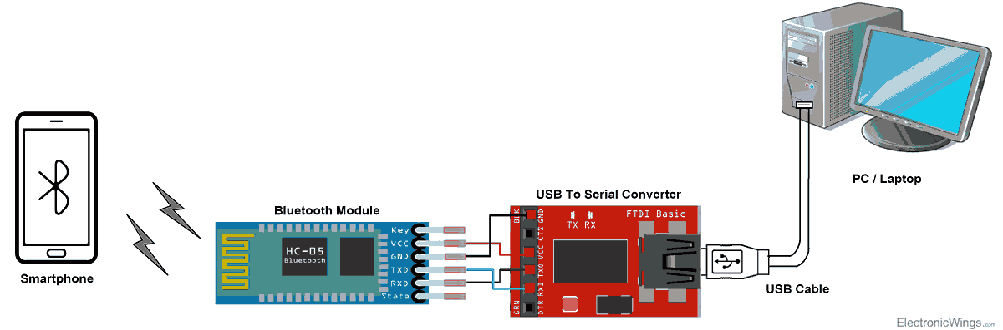
Sistema de comunicação bluetooth

Slide 20
Sistema de comunicação bluetooth
Então, para estabelecer uma comunicação via bluetooth entre um celular e um PC é necessário conectar o módulo bluetooth HC-05 a um conversor serial para USB que, por sua vez, deve ser conectado a um PC.
Antes de iniciar a transmissão de dados entre os dois dispositivos bluetooth, é necessário parear o módulo Bluetooth HC-05 com o celular.

Slide 21
Prática
Transmitir dados do celular para o Arduino via bluetooth

Slide 22
Montagem do circuito - componentes
1 Arduino Uno
1 módulo bluetooth HC-05;
1 resistor 1 kΩ;
1 resistor 220 Ω;
1 LED;
7 jumpers macho-macho; e
1 protoboard.

Slide 23
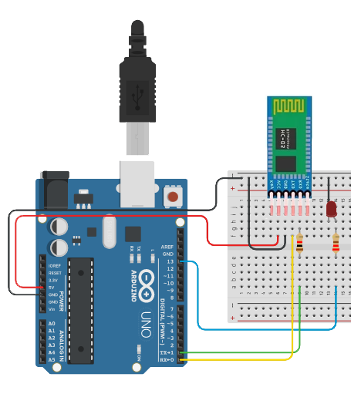
Montagem do circuito - conexões
Arduino | Módulo HC-05 / LED
RXD | TXD
TXD | RXD
5V | VCC
GND | GND
Pino 13 | Anodo LED
GND | Catodo LED

Slide 24
Enviar código
#include <SoftwareSerial.h>
SoftwareSerial BT(0, 1);
int LED = 13;
char a;
void setup(){
pinMode(LED, OUTPUT);
BT.begin(9600);
Serial.begin(9600);
BT.println("Hello from Arduino");
Serial.println("Hello from Arduino");}

Slide 25
Enviar código
void loop() {
if (BT.available()){
a=(BT.read());
if (a=='*’) {
digitalWrite(LED, HIGH);
BT.println("LED on");
Serial.println("LED on");}
if (a=='.’) {
digitalWrite(LED, LOW);
BT.println("LED off");
Serial.println("LED off");}
}}

Slide 26
Parear módulo HC-05 e celular
Procure por um novo dispositivo Bluetooth em seu celular. O nome padrão é “HC-05”; e
Clique na opção para parear o dispositivo. O número PIN padrão para o módulo HC-05 é 1234 ou 0000.

Slide 27
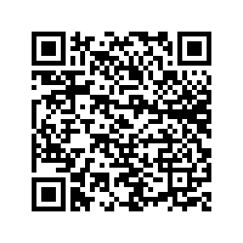
Conectar celular ao módulo HC-05
Instalar o aplicativo “Bluetooth Terminal HC-05”;

Slide 28
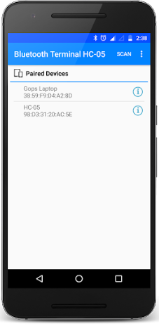
Conectar celular ao módulo HC-05
Pressione SCAN para encontrar o módulo HC-05;
Pressione sobre o nome dele para conectar o celular ao módulo HC-05;

Slide 29
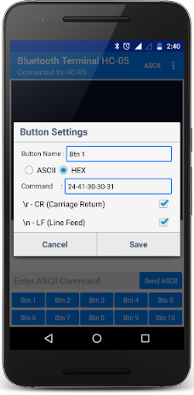
Conectar celular ao módulo HC-05
Mantenha o botão Btn1 pressionado para editá-lo;
Digite On em Button Name;
Mantenha ASCII selecionado;
Digite 1 em Command e pressione Save;
Mantenha o botão Btn2 pressionado para editá-lo;
Digite Off em Button Name;
Mantenha ASCII selecionado;
Digite 0 em Command e pressione Save;

Slide 30
Conectar celular ao módulo HC-05
Pressione o botão On para enviar o comando 1 e ligar o LED; e
Pressione o botão Off para enviar o comando 0 e desligar o LED.

Slide 31
Conectar PC ao módulo HC-05 e celular
Abra o monitor serial da IDE Arduino;
Selecione o taxa de transmissão padrão de 9600 bps.
A transmissão de dados é simples, basta digitar no aplicativo terminal Bluetooth do celular. Os caracteres serão enviados pela comunicação sem fio ao módulo Bluetooth HC-05, que os transmitirá automaticamente para o PC, via comunicação serial, que os exibirá no terminal. Da mesma forma é possível transmitir dados do PC para o celular.

Slide 32
Conectar PC ao módulo HC-05 e celular
A transmissão de dados é simples, basta digitar no aplicativo terminal Bluetooth do celular.
Os caracteres serão enviados pela comunicação sem fio ao módulo Bluetooth HC-05, que os transmitirá automaticamente para o PC, via comunicação serial. Assim, os caracteres serão exibidos monitor serial da IDE Arduino.
Da mesma forma é possível digitar no monitor serial da IDE Arduino para transmiti-los para o celular.

Slide 33
Transmissão de dados analógicos

Slide 34
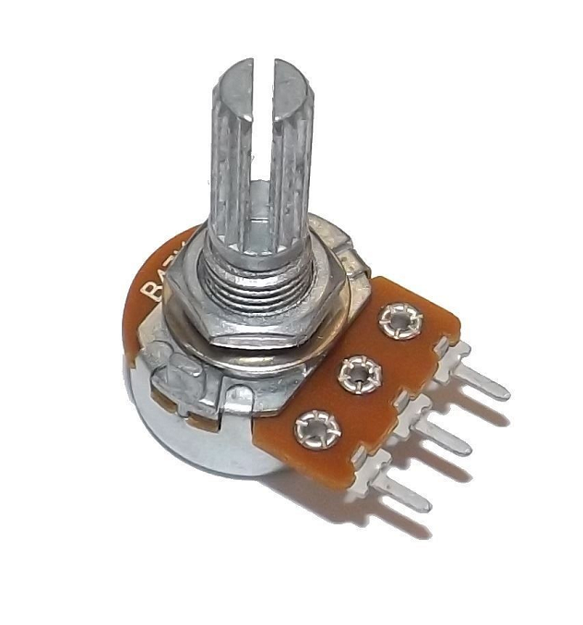
Leitura de um potenciômetro
O Potenciômetro é um componente eletrônico que tem como função variar a resistência elétrica. Assim como o resistor, o potenciômetro também impõe resistência elétrica em um circuito, contudo esta resistência pode ser variada manualmente.
Notes:
A resistência do potenciômetro também é medida em ohms. Há diversos valores de potenciômetros no mercado, contudo o mais comum é o de 10K (varia a resistência de 0 a 10000 ohms).

Slide 35
Leitura de um potenciômetro
Os terminais das extremidades têm função igual aos dos terminais de um resistor de valor fixo. O terminal do meio será ligado a uma entrada analógica e fornecerá um valor entre 0 e 1023, dependendo da posição do botão

Slide 36
Prática
Transmissão de dados analógicos para um celular

Slide 37
Montagem do circuito - componentes
1 Arduino Uno
1 potenciômetro; e
3 jumpers macho-fêmea.

Slide 38
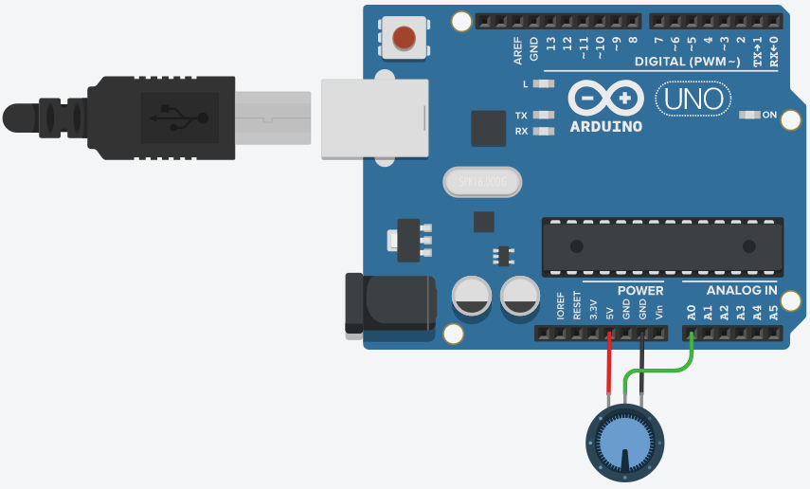
Montagem do circuito - conexões
Arduino | Potenciômetro
5 V | Terminal 1
A0 | Terminal 2
GND | Terminal 3

Slide 39
Enviar código
#include <SoftwareSerial.h>
SoftwareSerial BT(0, 1);
const int pot = A0;
float valPot;
...
void setup(){
pinMode(pot, INPUT);
...

Slide 40
Enviar código
void loop() {
delay(2000);
valPot = analogRead(pot);
Serial.println(valPot);
if (BT.available()){
BT.println(valPot);
...

Slide 41
Recebendo os dados no celular
Conecte o celular ao módulo HC-05 usando o aplicativo Bluetooth Terminal HC-05; e
Gire o botão do potenciômetro para diferentes posições.

Slide 42
Trocando o Potenciômetro por um sensor
É possível substituir o potenciômetro por um sensor de leitura analógica e manter o resto do circuito inalterado.

Slide 43
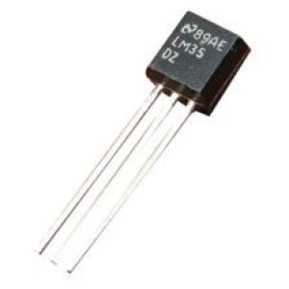
Sensor de temperature LM35
O sensor LM35 é um sensor de precisão que apresenta uma saída de tensão linear proporcional à temperatura em que ele se encontrar no momento, tendo em sua saída um sinal de 10 mV para cada Grau Célsius de temperatura.

Slide 44
Sensor de temperature LM35
O sensor LM35 é um sensor de precisão que apresenta uma saída de tensão linear proporcional à temperatura em que ele se encontrar no momento, tendo em sua saída um sinal de 10 mV para cada Grau Célsius de temperatura.

Slide 45
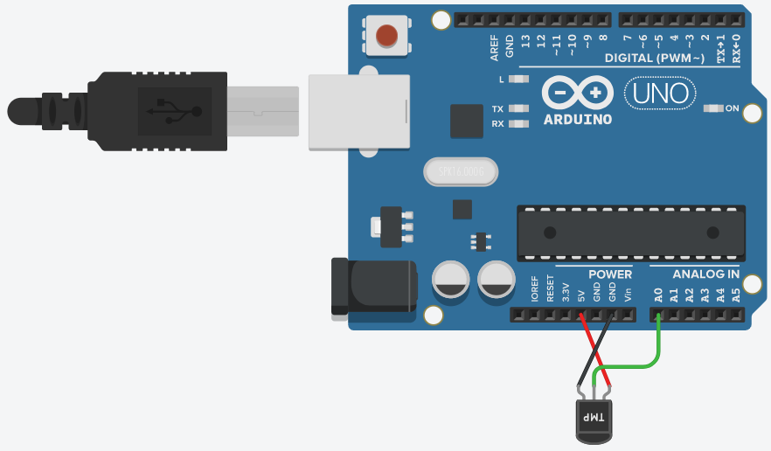
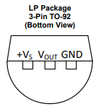
Montagem do circuito - conexões
Arduino | Potenciômetro
5 V | Vs
A0 | Vout
GND | GND

Slide 46
Enviar código
void loop()
{
delay(2000);
valPot = (analogRead(pot) *
(5.0 / 1023.0)) / 0.01;
...
Notes:
Tensão em A0 = (Valor lido em A0)*(5/1023)
Temperatura = Tensão em A0/10mV
Logo:
Temperatura = [(Valor lido em A0)*(5/1023)]/10mV
Em linguagem de programação, ficará:
temperatura = (float(analogRead(LM35))*5/(1023))/0.01;

Slide 47
Acionando equipamentos de alta tensão ou corrente
Usando módulo relé com Arduino

Slide 48
Módulo Relé 5 V 1 Canal
Os relés são componentes eletromecânicos capazes de controlar circuitos externos de grandes correntes a partir de pequenas correntes ou tensões, ou seja, acionando um relé com uma pilha podemos controlar um motor que esteja ligado em 110 ou 220 V, por exemplo.
O Módulo Relé 5V 1 Canal permite controlar cargas AC (alternada) de forma simples e prática, usando uma plataforma microcontrolada (Arduino, por exemplo).

Slide 49
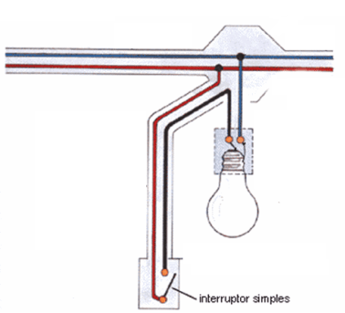
Entendendo um interruptor
Tal como o nome já diz, ele tem a capacidade de interromper o fluxo de energia e vice-versa.

Slide 50
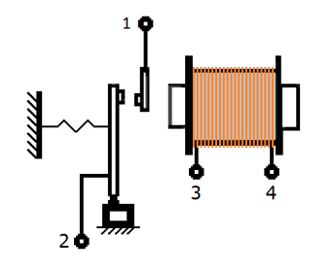
Entendendo um relé
O relé possui um eletroímã, ou seja, uma bobina que quando energizada cria um campo eletromagnético. Devido a força de atração magnética do eletroímã, teremos a movimentação de um interruptor interno.

Slide 51
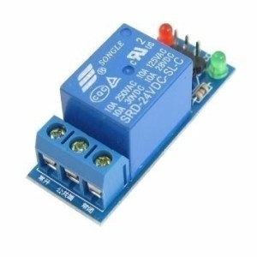
Módulo relé
Possui um circuito auxiliar para o acionamento do relé. Esse circuito usa uma fonte de alimentação que pode ser a própria saída de 5 V do Arduino.
Notes:
Apesar de a bobina relé demandar uma corrente e uma tensão baixa, ainda assim o relé precisa de mais energia do que uma porta digital da sua placa Arduino pode fornecer.
, não é trivial, mas já pode ser encontrado pronto nos módulos relés muito usados com Arduino. Esse tipo de módulo poupa tempo e é muito simples de usar

Slide 52
Descrição dos pinos
Ele tem 3 pinos:
Vcc: pino de alimentação 5 V;
GND: pino de aterramento do módulo;
IN: pino de comando do módulo. Esse é o pino responsável por ligar ou desligar o relé.

Slide 53
Especificações e características
Tensão de operação: 3,3 - 5 VDC
Corrente de operação: 15 ~ 20 mA
Capacidade do relé: 30 VDC/10 A e 250 VAC/10 A
1 canal
LED indicador para presença de tensão
LED indicador para acionamento do relé
Tempo de resposta: 5 ~ 10 ms

Slide 54
Prática
Controlar o acionamento de uma lâmpada

Slide 55
Montagem do circuito - componentes
1 Arduino Uno
1 módulo relé;
1 plug de tomada (macho);
1 bocal de lâmpada;
1 lâmpada;
2 m de fio de cobre de 1,5 mm;
1 suporte para 4 pilhas;
4 pilhas;
3 jumpers macho-fêmea; e
Alicate e fita isolante.

Slide 56
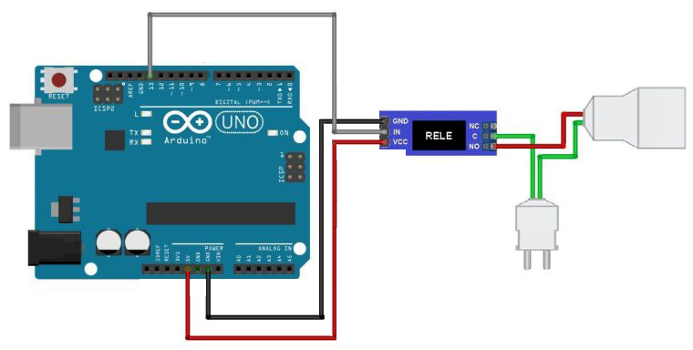
Montagem do circuito - conexões
Arduino | Potenciômetro
5 V | Vcc
Pino 13 | IN
GND | GND

Slide 57
Enviar código
const int rele = 13;
bool estado = true;
void setup(){
pinMode(rele, OUTPUT); }
void loop(){
if (estado) digitalWrite(rele,LOW);
else digitalWrite(rele,HIGH);
estado = !estado;
delay(10000); }
Notes:
Tensão em A0 = (Valor lido em A0)*(5/1023)
Temperatura = Tensão em A0/10mV
Logo:
Temperatura = [(Valor lido em A0)*(5/1023)]/10mV
Em linguagem de programação, ficará:
temperatura = (float(analogRead(LM35))*5/(1023))/0.01;

Slide 58
Exercícios
Acionar lâmpada via bluetooth do celular.
Acionar lâmpada a partir de uma determinada temperatura.

Slide 59
Referências
Electronic Wings. Bluetooth Module HC-05. Disponível em: https://www.electronicwings.com/sensors-modules/bluetooth-module-hc-05-
Maker Pro. Bluetooth Basics: How to Control an LED Using a Smartphone and Arduino. Disponível em: https://maker.pro/arduino/tutorial/bluetooth-basics-how-to-control-led-using-smartphone-arduino
How to Mechatronics. Arduino and HC-05 Bluetooth Module Tutorial. Disponível em: https://howtomechatronics.com/tutorials/arduino/arduino-and-hc-05-bluetooth-module-tutorial/
Instructables circuits. Tutorial - Using HC06 Bluetooth to Serial Wireless UART Adaptors With Arduino. Disponível em: http://www.instructables.com/id/Tutorial-Using-HC06-Bluetooth-to-Serial-Wireless-U/
Instructables circuits. AT Command Mode of HC-05 and HC-06 Bluetooth Module. Disponível em: https://www.instructables.com/id/AT-command-mode-of-HC-05-Bluetooth-module/

Slide 60
Referências
Blog Master Walker Shop. Como usar com Arduino – Potenciômetro Linear 10K com Eixo Estriado. Disponível em: https://blogmasterwalkershop.com.br/arduino/arduino-utilizando-o-potenciometro-linear/
Vida de Silicio. LM35 - Medindo temperatura com arduino. Disponível em: https://portal.vidadesilicio.com.br/lm35-medindo-temperatura-com-arduino/
Blog Master Walker Shop. Como usar com Arduino – Módulo Relé 5V 1 Canal. Disponível em: https://blogmasterwalkershop.com.br/arduino/como-usar-com-arduino-modulo-rele-5v-1-canal/
Vida de Silicio. Módulo relé – Acionando cargas com Arduino. Disponível em: https://portal.vidadesilicio.com.br/modulo-rele-com-arduino/

